Slide 1

Olhando-me no espelho...
Luisa Zacarias
Divulgação
Luisa Zacarias Slides
www.sergrasan.com.br

Slide 2

Olhei o espelho, nele refletiam traços de mim.
Não queria acreditar no que estava olhando.

Slide 3

Meus cabelos cor de negro tinham branqueado,
era o peso da saudade!

Slide 4

Eu, não me sentia com a idade que assimilava meu olhar mas,
o certo é que o "ALGODÃO" não engana.

Slide 5

Limpei e tornei a limpar mas, estava tudo ali
na hora da verdade...!

Slide 6

Quiçá nunca mais me aproximei deste,
por muito que o tenha tentado...

Slide 7
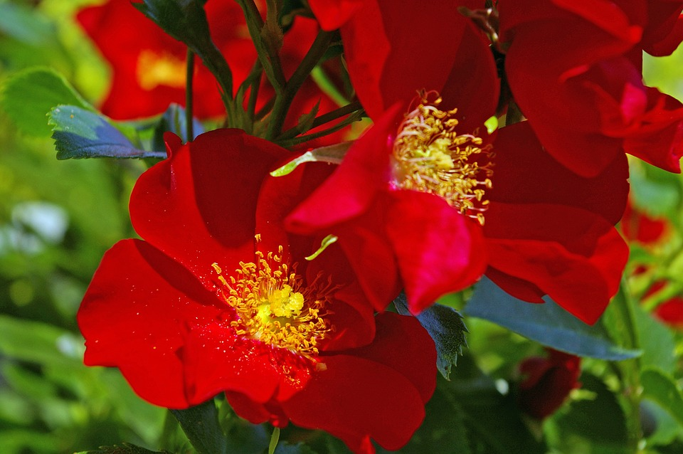
Agora já o vou fazendo, pois tenho que me mimar...
Gratidão, amor e respeito são palavras que gosto de ofertar.

Slide 8
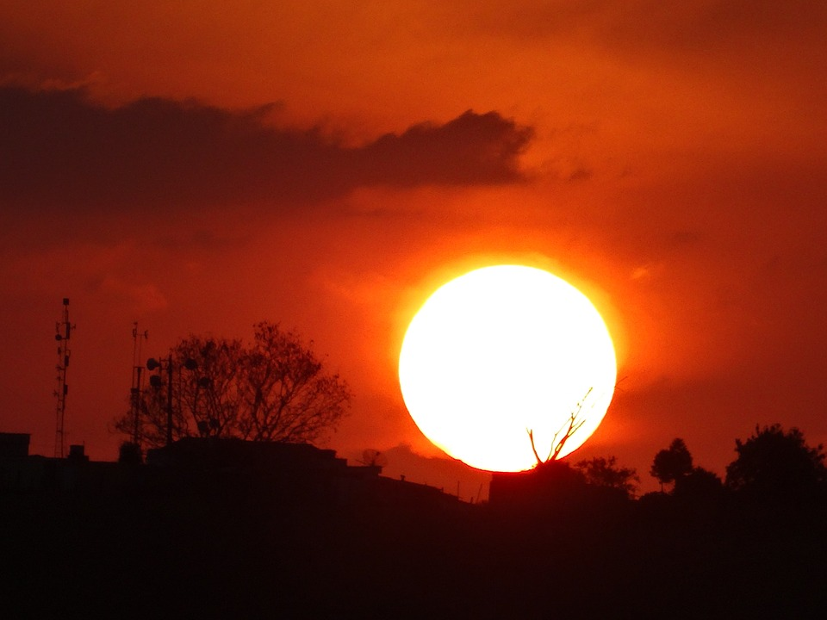
Olhando-me no espelho...20/08/2018
Luisa Zacarias
Formatação
Norma Ap Silveira de Moraes
Imagens Pixabay
Musica:
Divulgação
Luisa Zacarias Slides
www.sergrasan.com.br

